Slide 1
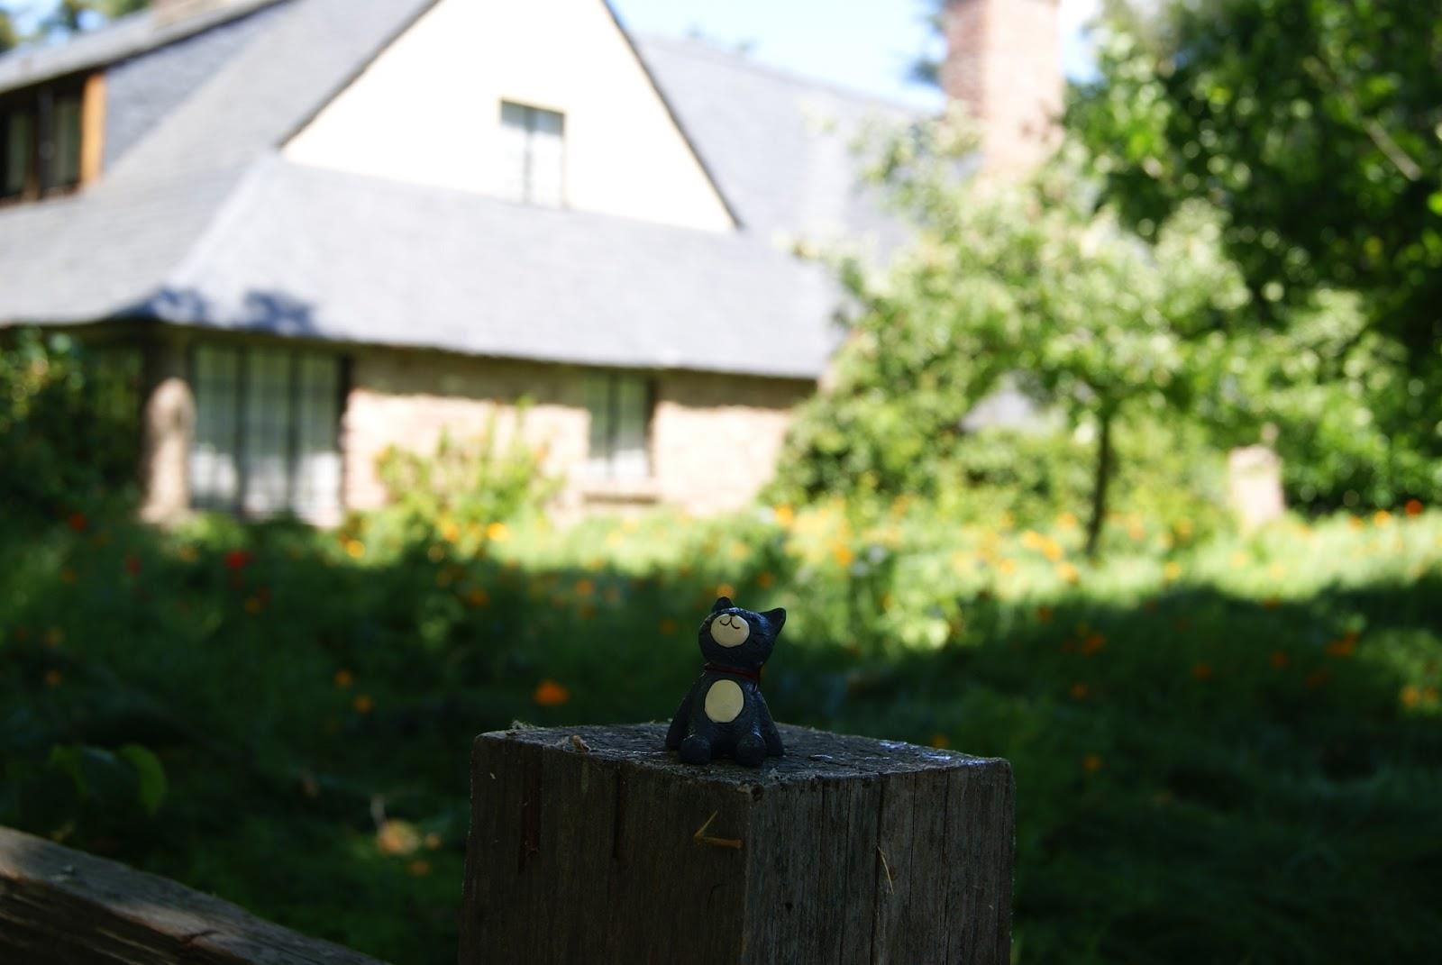
집으로
들어가기

Slide 2
로그인
회원가입

Slide 3
로그인
아이디
▶
비밀번호

Slide 4
확인
아이디
회원가입
비밀번호
이름
휴대폰번호
이메일 주소
확인
취소

Slide 5


아이디가 중복됩니다.
다른 아이디를 입력해주세요.
확인
휴대폰 번호는
숫자만 입력 가능합니다.
휴대폰 번호가 중복됩니다.
다시 확인해주세요.
아이디는 5글자 이상
16글자 이하로 입력해주세요.
아이디
회원가입
비밀번호
이름
휴대폰번호
이메일 주소가 중복됩니다.
다시 확인해주세요.
비밀번호는 6글자 이상
16글자 이하로 입력해주세요.
이메일 주소
확인
취소
이메일 주소는 50글자 이하로
입력해주세요.
사용자 이름은 2글자 이상
20글자 이하로 입력해주세요.

Slide 6
확인
모든 정보가 입력되어야 합니다.
휴대폰 번호와 이메일 주소는
하나만 입력하면 됩니다.
ID에는 숫자와 영문만 올 수 있습니다.
아이디
회원가입
비밀번호
이름
휴대폰번호
사용자 이름에는
영문과 한글만 가능합니다.
이메일 주소
확인
이메일 주소는 50글자 이하로
입력해주세요.

Slide 7
홈 보기
홈 보기
이야기
일기장
일정
소망상자
미션
새 홈 생성
새 홈을 생성할 경우 더 이상
초대받을 수 없습니다.
Notes:
액터 : 사용자

Slide 8

홈 보기
홈 보기
이야기
일기장
일정
소망상자
미션
한별이네 홈
이웃보기
가족 구성원이 존재하지 않습니다.
Notes:
액터 : 사용자

Slide 9


홈 보기
홈 보기
이야기
일기장
일정
소망상자
미션
한별이네 홈
이웃보기
김철연
Notes:
액터 : 사용자

Slide 10
홈 보기
홈 보기
이야기
일기장
일정
소망상자
미션
한별이네 홈
김철연3
휴대폰 번호
이메일 주소
생일
년
월
일
별명
색상
Notes:
액터 : 관리자

Slide 11
홈 보기
홈 보기
행복한 가족
장재영
Notes:
액터 : 사용자

Slide 12
홈 보기
행복한 가족
장재영
생일
년
월
일
별명
색상
Notes:
액터 : 관리자

Slide 13



홈 보기
홈 보기
이야기
일기장
일정
소망상자
미션
한별이네 홈
이웃보기
가족 구성원 초대하기
김철연
김철연
김철연
김철연
김철연
김철연
Notes:
액터 : 관리자

Slide 14

홈 보기
홈 보기
이야기
일기장
일정
소망상자
미션
이웃보기
현재 연결되어 있는 가족목록 입니다.
이웃보기
이웃 홈이 없습니다.
Notes:
액터 : 사용자

Slide 15

홈 보기
홈 보기
이야기
일기장
일정
소망상자
미션
이웃보기
현재 연결되어 있는 가족목록 입니다.
이웃보기
쩌려니의 홈
김철연
행복한 가족
장재영
경워니네
이경원
Notes:
액터 : 관리자

Slide 16
홈 보기
홈 보기
이야기
일기장
일정
소망상자
미션
이웃찾기
홈 이름
홈 이름
이름
휴대폰번호
Notes:
액터 : 관리자

Slide 17
홈 보기
홈 보기
이야기
일기장
일정
소망상자
미션
이웃찾기
이름
김철연
쩌려니의 홈
3월 18일
김철연
김철연의 홈
3월 28일
김철연
뿌잉뿌잉
4월 11일
김철연
Notes:
액터 : 관리자

Slide 18
홈 보기
홈 보기
이야기
일기장
일정
소망상자
미션
이웃찾기
홈 이름
철연
이철연의 홈
3월 18일
이철연
김철연의 홈
3월 28일
김철연
철연철연
4월 11일
박팽년
Notes:
액터 : 관리자

Slide 19
홈 보기
홈 보기
이야기
일기장
일정
소망상자
미션
이웃찾기
김철연
검색분류가 선택되지 않았습니다..
쩌려니의 홈
김철연
김철연의 홈
김철연
뿌잉뿌잉
김철연
Notes:
액터 : 관리자

Slide 20
홈 보기
홈 보기
이야기
일기장
일정
소망상자
미션
이웃찾기
이름
김철연
검색결과가 없습니다.
Notes:
액터 : 관리자

Slide 21

홈 보기
홈 보기
김철연의 홈
연결 요청하기
김철연
돌아
가기
Notes:
액터 : 사용자

Slide 22
홈 보기
홈 보기
김철연의 홈
이웃 입니다 .
김철연
돌아
가기
Notes:
액터 : 사용자

Slide 23
홈 보기
홈 보기
김철연의 홈
연결 요청하기
김철연의 홈에
연결요청을 하시겠습니까?
김철연
돌아
가기
Notes:
액터 : 사용자

Slide 24
홈 보기
홈 보기
김철연의 홈
연결 요청하기
연결 요청이 되었습니다.
김철연의 홈에
연결요청을 하시겠습니까?
김철연
연결 요청이 취소되었습니다.
돌아
가기
Notes:
액터 : 사용자

Slide 25
홈 보기
홈 보기
행복한 가족
연결 끊기
장재영
돌아
가기
Notes:
액터 : 사용자

Slide 26
홈 보기
홈 보기
행복한 가족
연결 끊기
행복한 가족과
연결을 끊으시겠습니까??
장재영
돌아
가기
Notes:
액터 : 사용자

Slide 27
홈 보기
홈 보기
행복한 가족
연결 끊기
연결 해제가 취소되었습니다.
행복한 가족과
연결을 끊으시겠습니까??
장재영
돌아
가기
Notes:
액터 : 사용자

Slide 28
홈 보기
홈 보기
이야기
일기장
일정
소망상자
미션
한별이네 홈
이웃보기
가족 구성원 초대하기
변경할 홈 이름을 입력하세요.
김철연
별이네
김철연
김철연
김철연
김철연
김철연
Notes:
액터 : 관리자

Slide 29
홈 보기
홈 보기
이야기
일기장
일정
소망상자
미션
한별이네 홈
이웃보기
가족 구성원 초대하기
홈 이름은 최소 2글자에서 8글자까지 가능합니다..
변경할 홈 이름을 입력하세요.
김철연
별이네
김철연
김철연
김철연
김철연
김철연
Notes:
액터 : 관리자

Slide 30
홈 보기
홈 보기
이야기
일기장
일정
소망상자
미션
한별이네 홈
이웃보기
가족 구성원 초대하기
변경이 완료되었습니다.
김철연
김철연
김철연
김철연
김철연
김철연
Notes:
액터 : 관리자

Slide 31
홈 보기
홈 보기
이야기
일기장
일정
소망상자
미션
한별이네 홈
이웃보기
가족 구성원 초대하기
김철연
김철연
김철연
김철연
김철연
김철연
Notes:
액터 : 관리자

Slide 32
홈 보기
홈 보기
이야기
일기장
일정
소망상자
미션
별이네
이웃보기
가족 구성원 초대하기
추가할 구성원의 이메일주소 또는 휴대폰 번호를 입력하세요
둘 중 하나는 입력하셔야 합니다.
이메일주소
stardiva077@naver.com
김철연
김철연
휴대폰번호
김철연
김철연
김철연
김철연
Notes:
액터 : 관리자

Slide 33
홈 보기
홈 보기
이야기
일기장
일정
소망상자
미션
별이네
이웃보기
가족 구성원 초대하기
추가할 구성원의 이메일주소 또는 휴대폰 번호를 입력하세요
둘 중 하나는 입력하셔야 합니다.
이메일주소
김철연
김철연
휴대폰번호
012
3456
7890
김철연
김철연
김철연
김철연
Notes:
액터 : 관리자

Slide 34
홈 보기
홈 보기
이야기
일기장
일정
소망상자
미션
별이네
이웃보기
가족 구성원 초대하기
추가할 구성원의 이메일주소 또는 휴대폰 번호를 입력하세요
이메일 주소 또는 휴대폰 번호 중
한 가지는 반드시 입력하셔야 합니다.
이메일주소
stardiva077@naver.com
김철연
김철연
휴대폰번호
김철연
김철연
김철연
김철연
Notes:
액터 : 관리자

Slide 35
홈 보기
홈 보기
이야기
일기장
일정
소망상자
미션
별이네
이웃보기
가족 구성원 초대하기
추가할 구성원의 이메일주소 또는 휴대폰 번호를 입력하세요
입력하신 정보로
초대장을 보내시겠습니까?
이메일주소
stardiva077@naver.com
김철연
김철연
휴대폰번호
김철연
김철연
김철연
김철연
Notes:
액터 : 관리자

Slide 36
홈 보기
홈 보기
이야기
일기장
일정
소망상자
미션
별이네
이웃보기
가족 구성원 초대하기
추가할 구성원의 이메일주소 또는 휴대폰 번호를 입력하세요
취소 되었습니다.
이메일주소
stardiva077@naver.com
김철연
김철연
휴대폰번호
김철연
김철연
김철연
김철연
Notes:
액터 : 관리자

Slide 37
홈 보기
홈 보기
이야기
일기장
일정
소망상자
미션
별이네
이웃보기
가족 구성원 초대하기
추가할 구성원의 이메일주소 또는 휴대폰 번호를 입력하세요
초대장 전송이 완료되었습니다.
이메일주소
stardiva077@naver.com
김철연
김철연
휴대폰번호
김철연
김철연
김철연
김철연
Notes:
액터 : 관리자

Slide 38
홈 보기
홈 보기
이야기
일기장
일정
소망상자
미션
별이네
이메일 주소와 휴대폰 번호를
확인해 주세요
이웃보기
가족 구성원 초대하기
추가할 구성원의 이메일주소 또는 휴대폰 번호를 입력하세요
이메일주소
stardiva077com
김철연
김철연
휴대폰번호
김철연
김철연
김철연
김철연
Notes:
액터 : 관리자

Slide 39
홈 보기
홈 보기
이야기
일기장
일정
소망상자
미션
별이네
이웃보기
가족 구성원 초대하기
추가할 구성원의 이메일주소 또는 휴대폰 번호를 입력하세요
서버와 연결이 끊어졌습니다.
다시 시도해주세요.
이메일주소
stardiva077@naver.com
김철연
김철연
휴대폰번호
김철연
김철연
김철연
김철연
Notes:
액터 : 관리자

Slide 40
홈 보기
홈 보기
이야기
일기장
일정
소망상자
미션
한별이네 홈
김철연2 님
을 가족 구성원에서 삭제하시겠습니까?
가족 구성원 초대하기
이웃보기
김철연
김철연4
김철연2
김철연5
김철연3
김철연6
Notes:
액터 : 관리자

Slide 41
홈 보기
홈 보기
이야기
일기장
일정
소망상자
미션
한별이네 홈
이웃보기
가족 구성원 초대하기
김철연
김철연5
김철연3
김철연6
김철연4
Notes:
액터 : 관리자

Slide 42
홈 보기
홈 보기
이야기
일기장
일정
소망상자
미션
한별이네 홈
김철연3
아이디
매니저 권한 위임하기
휴대폰 번호
이메일 주소
구성원 삭제하기
생일
년
월
일
별명
색상
Notes:
액터 : 관리자

Slide 43
홈 보기
홈 보기
이야기
일기장
일정
소망상자
미션
한별이네 홈
김철연3 님
에게 매니저 권한을 위임하시겠습니까?
(위임되면 취소할 수 없습니다.)
김철연3
휴대폰 번호
매니저 권한 위임하기
이메일 주소
생일
년
월
일
구성원 삭제하기
별명
색상
Notes:
액터 : 관리자

Slide 44
홈 보기
홈 보기
이야기
일기장
일정
소망상자
미션
한별이네 홈
김철연3 님에게 권한이 위임되었습니다.
다시 로그인해 주세요.
Notes:
액터 : 관리자

Slide 45
홈 보기
홈 보기
이야기
일기장
일정
소망상자
미션
한별이네 홈
김철연3
휴대폰 번호
매니저 권한 위임하기
김철연3 님
을 가족 구성원에서 삭제하시겠습니까?
이메일 주소
생일
년
월
일
구성원 삭제하기
별명
색상
Notes:
액터 : 관리자

Slide 46
홈 보기
이야기
일기장
일정
가족 이야기
이웃 이야기
11:12에 작성됨
10:52에 작성됨

Slide 47



홈 보기
이야기
일기장
일정
소망상자
미션
개인 일기장
가족 일기장
내 일기들
작성날짜 :
15/07/17
제목
15/07/17
제목
내용
15/07/16
제목
15/07/15
제목
15/07/14
제목
삭제
수정
글
쓰기
제목
Notes:
개인 일기 보기

Slide 48

홈 보기
이야기
일기장
일정
소망상자
미션
개인 일기장
가족 일기장
내 일기들
작성날짜 :
15/07/17
제목을 입력하세요
15/07/17
제목
15/07/16
제목
15/07/15
제목
15/07/14
제목
사진
추가
돌아
가기
확인
제목
Notes:
개인 일기 작성

Slide 49
홈 보기
이야기
일기장
일정
소망상자
미션
개인 일기장
가족 일기장
내 일기들
작성날짜 :
15/07/17
수정제목
15/07/17
제목
수정내용
15/07/16
제목
15/07/15
제목
15/07/14
제목
사진
추가
돌아
가기
확인
제목
Notes:
개인 일기 수정

Slide 50
홈 보기
이야기
일기장
일정
소망상자
미션
개인 일기장
가족 일기장
내 일기들
작성날짜 :
15/07/15
제목
15/07/17
제목
15/07/16
정말로 삭제하시겠습니까?
삭제되면 복구가 불가능합니다.
제목
15/07/15
제목
제목
15/07/14
제목
삭제
수정
글
쓰기
제목
Notes:
개인 일기 보기

Slide 51
홈 보기
이야기
일기장
일정
소망상자
미션
개인 일기장
가족 일기장
내 일기들
작성날짜 :
15/07/15
제목
15/07/17
제목
15/07/16
삭제가 완료되었습니다.
제목
15/07/14
제목
제목
15/07/12
글
쓰기
제목
삭제
수정
Notes:
개인 일기 보기

Slide 52

홈 보기
이야기
일기장
일정
소망상자
미션
우리가족 일기
개인 일기장
가족 일기장
오늘은 이야기를 그렸슴다
ㅎㅎㅎㅎㅎㅎㅎㅎㅎㅎㅎㅎ
김철연
15-07-17
11:12에 작성됨
15-07-14
오늘도 고생 많았다
자고 있는거 맞지
..
.
.
.
15-07-13
장재영
11:42에 작성됨
15-07-11
15-07-10
댓글을 입력하세요

Slide 53
홈 보기
이야기
일기장
일정
소망상자
미션
우리가족 일기
개인 일기장
가족 일기장
오늘은 이야기를 그렸슴다
ㅎㅎㅎㅎㅎㅎㅎㅎㅎㅎㅎㅎ
15-07-17
15-07-14
15-07-13
15-07-11
사진
추가
돌아
가기
확인
15-07-10

Slide 54
홈 보기
이야기
일기장
일정
소망상자
미션
우리가족 일기
개인 일기장
가족 일기장
오늘은 이야기를 그렸슴다
ㅎㅎㅎㅎㅎㅎㅎㅎㅎㅎㅎㅎ
15-07-17
15-07-14
15-07-13
15-07-11
사진
추가
돌아
가기
확인
15-07-10

Slide 55
홈 보기
이야기
일기장
일정
소망상자
미션
우리가족 일기
개인 일기장
가족 일기장
오늘은 이야기를 그렸슴다
ㅎㅎㅎㅎㅎㅎㅎㅎㅎㅎㅎㅎ
김철연
15-07-17
11:12에 작성됨
15-07-14
오늘도 고생 많았다
자고 있는거 맞지
..
.
.
.
15-07-13
장재영
11:42에 작성됨
15-07-11
15-07-10
댓글을 입력하세요
Notes:
액터 : 사용자

Slide 56
홈 보기
이야기
일기장
일정
소망상자
미션
우리가족 일기
개인 일기장
가족 일기장
오늘은 이야기를 그렸슴다
ㅎㅎㅎㅎㅎㅎㅎㅎㅎㅎㅎㅎ
김철연
15-07-17
정말로 삭제하시겠습니까?
삭제되면 복구가 불가능합니다.
11:12에 작성됨
15-07-14
오늘도 고생 많았다
자고 있는거 맞지
..
.
.
.
15-07-13
장재영
11:42에 작성됨
15-07-11
15-07-10
댓글을 입력하세요

Slide 57
홈 보기
이야기
일기장
일정
소망상자
미션
우리가족 일기
개인 일기장
가족 일기장
오늘도 고생 많았다
자고 있는거 맞지
..
.
.
.
장재영
15-07-17
삭제가 완료되었습니다.
11:42에 작성됨
15-07-14
15-07-13
15-07-11
15-07-10
댓글을 입력하세요

Slide 58
홈 보기
이야기
일기장
일정
소망상자
미션
우리가족 일기
개인 일기장
가족 일기장
오늘도 고생 많았다
자고 있는거 맞지
..
.
.
.
장재영
15-07-17
11:42에 작성됨
15-07-14
15-07-13
15-07-11
15-07-10
하이~
전송

Slide 59
홈 보기
이야기
일기장
일정
소망상자
미션
우리가족 일기
개인 일기장
가족 일기장
오늘도 고생 많았다
자고 있는거 맞지
..
.
.
.
장재영
15-07-17
11:42에 작성됨
15-07-14
15-07-13
김철연
하이~
15-07-18 01 : 42
15-07-11
15-07-10
댓글을 입력하세요.

Slide 60
홈 보기
이야기
일기장
일정
소망상자
미션
우리가족 일기
개인 일기장
가족 일기장
오늘도 고생 많았다
자고 있는거 맞지
..
.
.
.
장재영
15-07-17
11:42에 작성됨
댓글을 삭제하시겠습니까?
삭제되면 복구가 불가능합니다.
15-07-14
15-07-13
15-07-11
김철연
하이~
15-07-18 01 : 42
장재영
안자니
15-07-18 01 : 44
15-07-10
댓글을 입력하세요

Slide 61
홈 보기
이야기
일기장
일정
소망상자
미션
우리가족 일기
개인 일기장
가족 일기장
오늘도 고생 많았다
자고 있는거 맞지
..
.
.
.
장재영
15-07-17
11:42에 작성됨
댓글이 삭제되었습니다.
15-07-14
15-07-13
15-07-11
장재영
안자니
15-07-18 01 : 44
15-07-10
댓글을 입력하세요

Slide 62
홈 보기
이야기
일기장
일정
소망상자
미션
우리가족 일기
개인 일기장
가족 일기장
오늘은 이야기를 그렸슴다
ㅎㅎㅎㅎㅎㅎㅎㅎㅎㅎㅎㅎ
김철연
15-07-17
11:12에 작성됨
15-07-14
오늘도 고생 많았다
자고 있는거 맞지
..
.
.
.
15-07-13
장재영
11:42에 작성됨
15-07-11
15-07-10
댓글을 입력하세요
Notes:
액터 : 관리자

Slide 63
홈 보기
이야기
일기장
일정
소망상자
미션
우리가족 일기
개인 일기장
가족 일기장
오늘은 이야기를 그렸슴다
ㅎㅎㅎㅎㅎㅎㅎㅎㅎㅎㅎㅎ
정말로 삭제하시겠습니까?
삭제되면 복구가 불가능합니다.
김철연
15-07-17
11:12에 작성됨
15-07-14
오늘도 고생 많았다
자고 있는거 맞지
..
.
.
.
15-07-13
장재영
11:42에 작성됨
15-07-11
15-07-10
댓글을 입력하세요
Notes:
액터 : 관리자

Slide 64
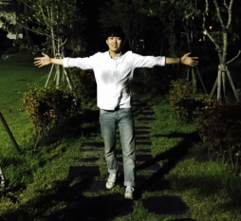
김철연
홈 보기
이야기
일기장
일정
소망상자
미션
편지읽기
편지제목
보낸이
날짜
우체통
제목1
보낸이
날짜
앨범
제목2
보낸이
날짜
포인트
제목3
보낸이
날짜
프로필
수정
제목4
보낸이
날짜
제목5
보낸이
날짜
제목6
보낸이
날짜

Slide 65

김철연
홈 보기
이야기
일기장
일정
소망상자
미션
편지읽기
편지제목
보낸이
날짜
우체통
제목1
보낸이
날짜
앨범
제목2
보낸이
날짜
포인트
제목3
보낸이
날짜
프로필
수정
제목4
보낸이
날짜
선택하신 편지를 삭제하시겠습니까?
(삭제된 편지는 복구되지 않습니다.)
제목5
보낸이
날짜
제목6
보낸이
날짜

Slide 66
김철연
홈 보기
이야기
일기장
일정
소망상자
미션
편지읽기
편지제목
우체통
15-07-17 22 : 04
발송시각 :
앨범
편지내용
포인트
프로필
수정
From.
김철연

Slide 67
김철연
홈 보기
이야기
일기장
일정
소망상자
미션
편지읽기
편지제목
우체통
15-07-17 22 : 04
발송시각 :
앨범
편지내용
포인트
프로필
수정
편지를 삭제하시겠습니까?
(삭제된 편지는 복구되지 않습니다.)
From.
김철연

Slide 68

김철연
홈 보기
이야기
일기장
일정
소망상자
미션
편지쓰기
편지제목
우체통
받는 사람 :
앨범
편지내용
포인트
프로필
수정
발송일
즉시 발송
예약일 설정
년
월
일

Slide 69
김철연
홈 보기
이야기
일기장
일정
소망상자
미션
편지쓰기
편지제목
우체통
받는 사람 :
앨범
받는 사람을 선택해주세요.
편지내용
김철연
포인트
장재영
프로필
수정
백태영
발송일
즉시 발송
예약일 설정
년
월
일

Slide 70
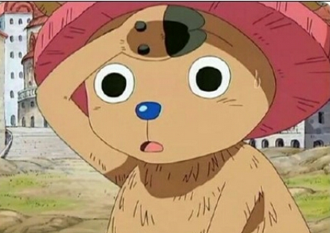
김철연
홈 보기
이야기
일기장
일정
소망상자
미션
일기
이야기
우체통
우체통
앨범
김철연
백태영
이경원
포인트
프로필
수정
장재영
장한별
장한별

Slide 71

김철연
홈 보기
이야기
일기장
일정
소망상자
미션
일기
이야기
우체통
우체통
앨범
김철연
백태영
이경원
포인트
프로필
수정

Slide 72
김철연
홈 보기
이야기
일기장
일정
소망상자
미션
우체통
우체통
앨범
포인트
프로필
수정
돌아
가기
15-07-18
장한별

Slide 73
김철연
홈 보기
이야기
일기장
일정
소망상자
미션
추억을 쌓을 기간을 선택하세요
우체통
우체통
년
월
일
부터
년
월
일
까지
앨범
포인트
추억을 전달받을 이메일 주소
프로필
수정
chealkim93@gamil.com
추억쌓기
돌아
가기
확인

Slide 74
김철연
홈 보기
이야기
일기장
일정
소망상자
미션
쌓인 추억이 없습니다.
추억을 쌓을 기간을 선택하세요
우체통
우체통
년
월
일
부터
년
월
일
까지
앨범
포인트
추억을 전달받을 이메일 주소
추억기간을 잘못 선택하셨습니다.
프로필
수정
chealkim93@gamil.com
추억쌓기
돌아
가기
확인

Slide 75
알림은 일정에 등록된 시간보다
이전 시간이어야 합니다.
일정 제목을 입력해주세요.
날짜를 정확히 입력해주세요.
장소는 30자 이내여야합니다.
일정 제목은 30글자 이내입니다.
메모는 50글자 이내여야 합니다.

